Slide 1
DI BELLA DANILO O46002060
MHW2
A.A. 2020/21

Slide 2
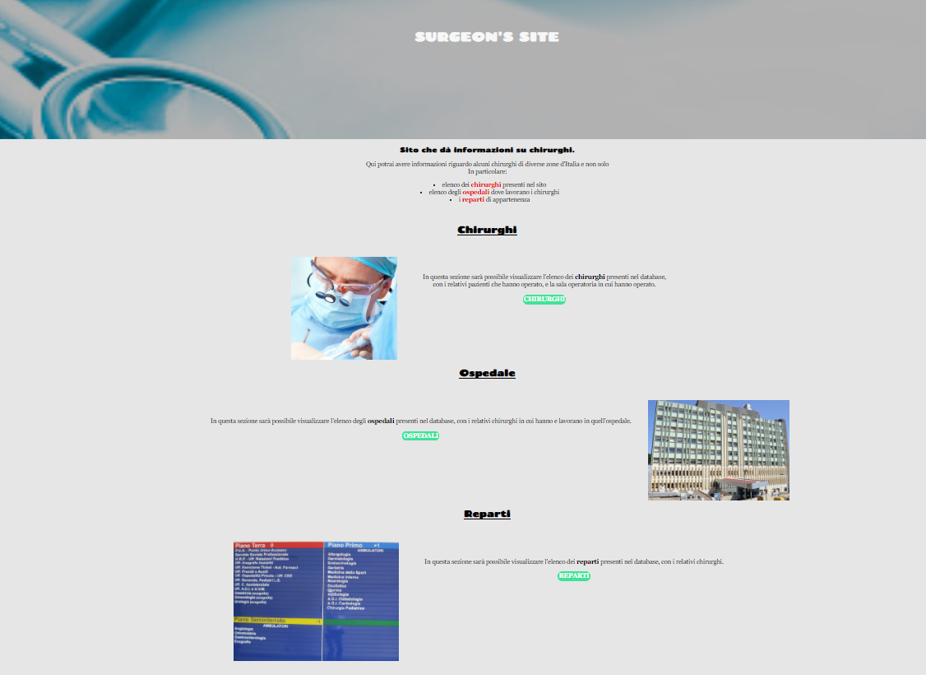
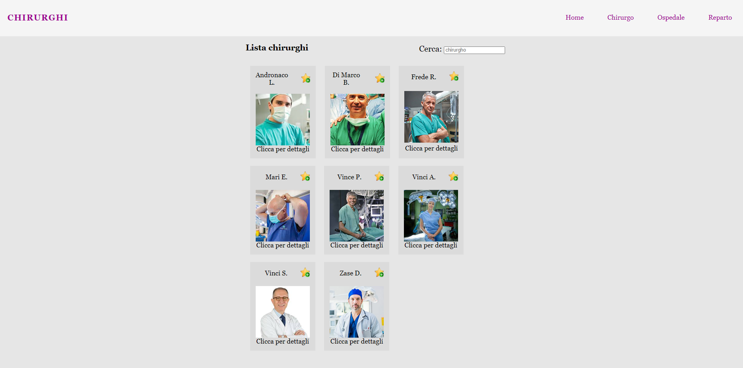
Per lo sviluppo dell'hmw2 ho deciso di fare una nuova pagina html che contiene informazioni su una sezione presente nella homepage creata nell'hmw1.
Ho deciso di lavorare con la sezione riguardante i chirurghi, dove nella nuova pagina appena creata sarà presente una lista di chirurghi presenti nel database.

Slide 3
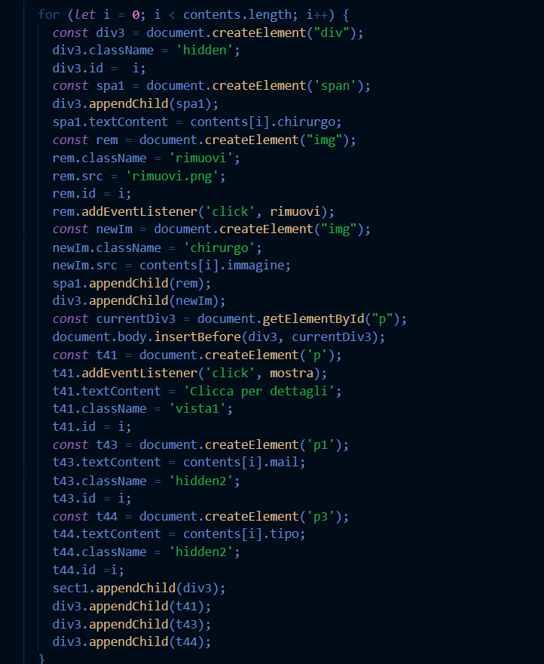
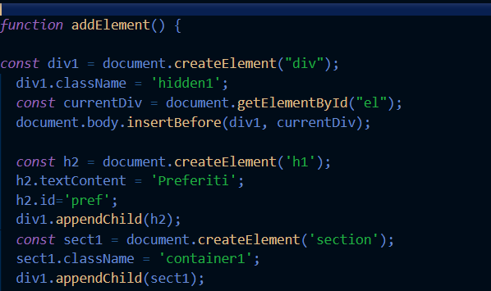
Per creare gli elementi HTML dinamicamente, ho creato un file contents.js in cui è presente una lista di oggetti che rappresentano i contenuti del sito(nome chirurgo, un immagine, e due elementi inizialmente nascosti, e-mail e specializzazione del chirurgo).
In un file script.js per la creazione degli elementi html ho realizzato una funzione "addElement" in cui avviene la creazione degli elementi HTML: ho creato una classe 'hidden1' che contiene la parte dei preferiti.
Inizialmente ho creato un elemento 'div' tramite la funzione 'createElement', chiamato 'hidden1' tramite il .className per assegrare un nome alla classe.
Al suo interno abbiamo un h1 e una section 'container1' che contiene a sua volta tutti gli elementi creati tramite un for che saranno inizialmente settati a hidden nella parte css.
Tramite un appendChild tutti questi elementi creati saranno tutti all'interno di 'hidden1'.
Inoltre alcuni elementi creati hanno la funzione addEventListener, che permette di richiamare una funzione al 'click'.

Slide 4
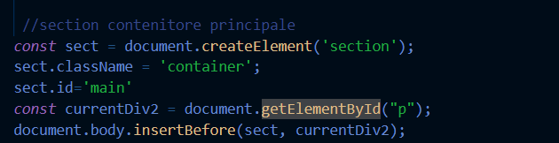
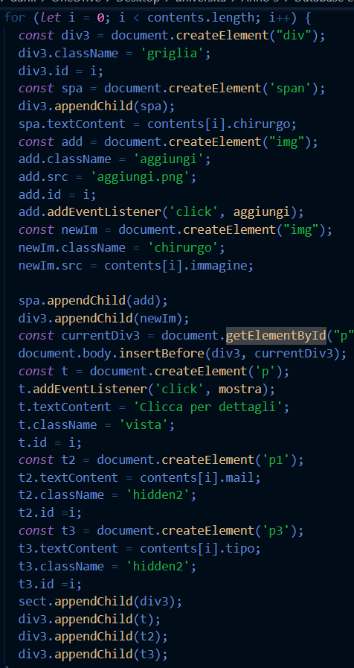
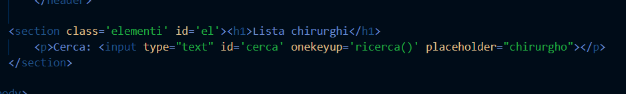
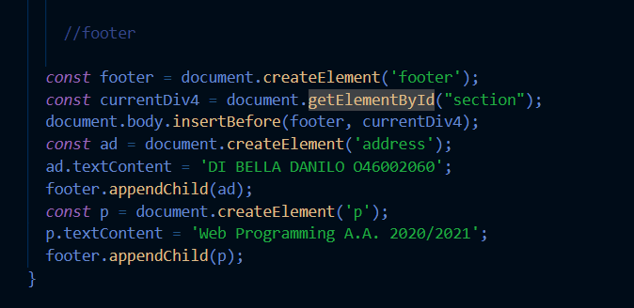
Qui in seguito è presente il codice di creazione della parte 'principale' e del footer.
Nell'html ho creato una classe 'elementi' con uno specifico id, dove al suo interno è presente una barra di ricerca, necessaria per la ricerca degli elementi., che avrà una propria funzione 'ricerca()'
Tutti gli elementi che creo dinamicamente verrano inseriti dopo questa classe, all'interno di una nuova classe 'container'.
Anche qui avremo elementi che richiameranno eventi tramite l' addEventListener.
Footer

Slide 5
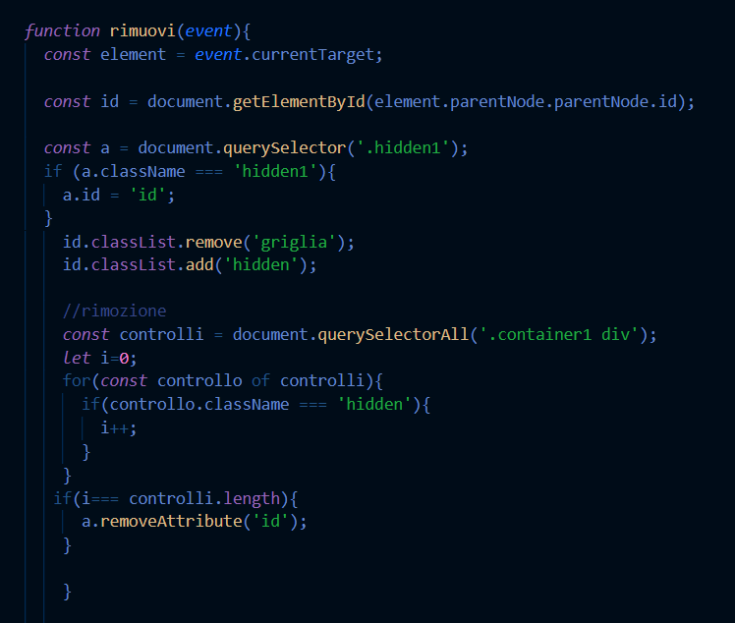
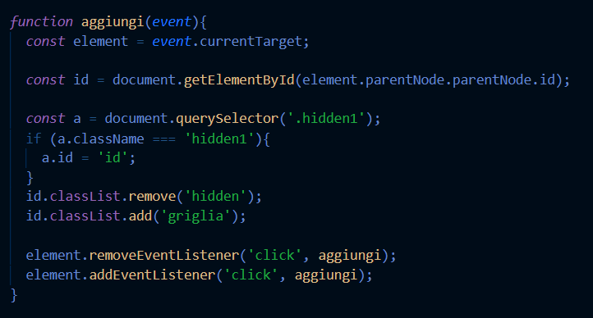
Ho implementato due funzioni per aggiungere/rimuovere un contenuto alla sezione preferiti, chiamate rispettivamente 'aggiungi()' e 'rimuovi()'.
Queste funzioni modificano la classe dell'elemento HTML(per esempio la classe 'hidden' è stata settata a display:none nella parte css) in modo tale da mostrare/nascondere il contenuto cliccato a seconda della nostra preferenza.
Ho utilizzato "getElementById" per risalire a quale elemento HTML è stato cliccato, in modo tale che tramite "classList.add" oppure "classList.remove" ho potuto cambiare la classe dell'elemento scelto.

Slide 6
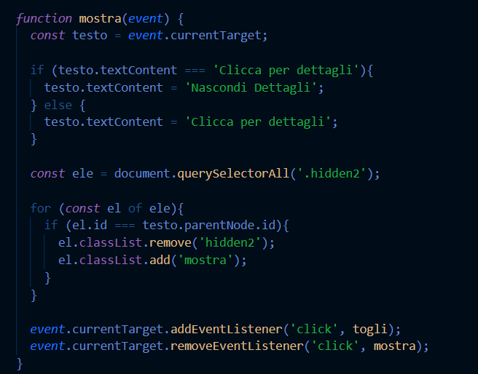
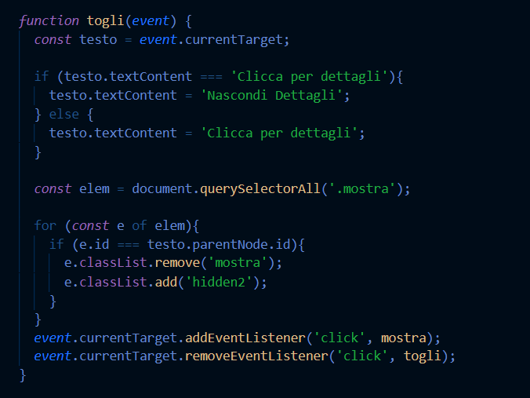
Per mostrare/nascondere i dettagli della descrizione del contenuto, ho implementato le funzioni 'mostra()' e 'togli()'.
Alla fine di entrambe le funzioni ho aggiunto 'addEventListener' e 'removeEventListener' in modo tale da avere un corretto funzionamento al momento del click.

Slide 7
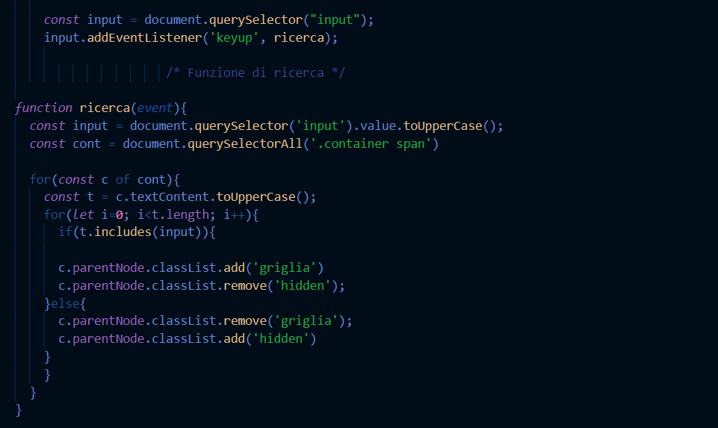
Per la ricerca dei contenuti utilizzo la funzione 'ricerca()' utilizzando keyup in cui selezionando tutti i titoli dei contenuti tramite "querySelectorAll" controllo se ciò che è stato digitato nella casella di input è incluso nel titolo del contenuto, utilizzando la funzione per le stringhe ".includes()"

